Slide 1
企業名 ： 担当者名 ： 電話 ： メ ー ル ：
Challenge仮テーマ ：

Slide 2
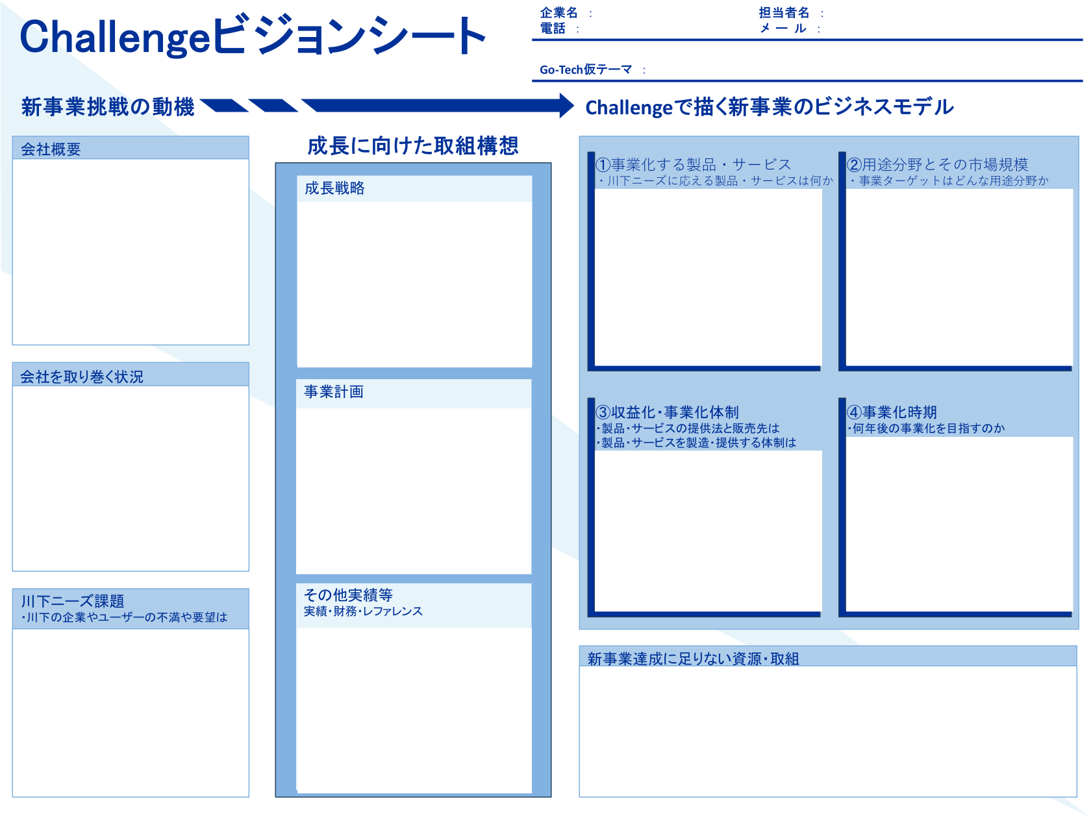
記載要領
※①➡②➡③の順番で作ってもらうことで、新事業と現在とのギャップが明確になり、
Challengeで取り組むべきことが整理しやすくなります。
「成長戦略」は企業が中長期的に持続的な成長を遂げるための方向性や施策を示すものです。新市場への進出、新製品の開発、Ｍ＆Ａなどを通じて競争優位を確立し、企業価値の向上を目指せるものを記載してください。
「事業計画」は、その成長戦略を具体的に実行するための短中期的な行動計画であり、売上目標、資源配分、スケジュール、ＫＰＩなどを明確にしてください。成長戦略が「どこへ向かうか」を示す地図だとすれば、事業計画は「どうやって向かうか」を定める工程表です。
新たに展開したいと考えている事業を想像して記載してください。
①事業化する製品・サービス：製品・サービス名と併せて、川下のどのような問題点（性能、価格、量産性、納期安定等）を解決するものかを記載してください。
②用途分野とその市場規模：用途分野は顧客が属する業界・業種名をご記載ください。（例：ロボット開発であればロボット分野ではなく自動車分野など）
③収益化・事業化体制：製造小売り、試験・検査、設計・試作・製品の共同開発、ライセンス販売、サービス利用権販売などの価値の提供方法と想定する販売先（企業・個人）、それを実現する製造・販売等の体制を記載してください。
④事業化時期：Challenge終了後に、どのような活動（サンプル出荷、追加研究、展示会出展、特許取得、設備投資など）を経て何年後の事業化を目指すのかを記載してください。
事業内容、従業員数、売り上げ規模などの会社概要を記載してください。事業内容はできるだけ詳しく記載してください。
①
②
③
新事業に取り組もうと考えるに至った環境変化や社会的背景を記載してください。
販売先（企業・個人）から寄せられる新事業関連の要望・ニーズを記載してください。
成長戦略と事業計画の実現の裏付けとなる、これまでの貴社の実績、レファレンス等をを記載してください。
「Challengeに必要となる」または「事業化するにあたって必要となる」、人・モノ・資金・情報などの不足するリソースのほか、事業戦略や営業力、DX化などの組織力強化に必要だと考える取り組みを記載してください。

Slide 3
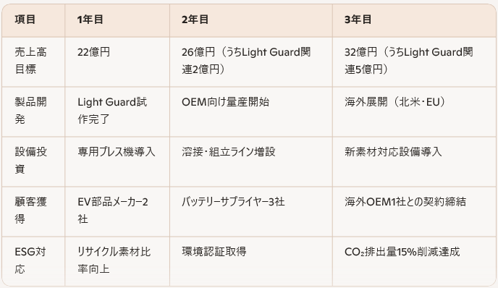
企業名 ： （株）広島産振構 担当者名 ：開発 信二 電話 ： 082-240-**** メ ー ル ： **********@sanshinko.co.jp
Challenge仮テーマ ： EV車向けの軽量化金属パーツ「LightGuard EVパーツ」の開発
記入例
金属切削やプレス加工を得意とし、自動車用のドアパネルやその他の金属加工部品を製造。高精度なプレス技術を用い、薄くて強度のある鋼板やアルミニウム素材を成形し、軽量で耐久性に優れたドアパネルを提供。また、部品の一貫生産を行い、金属の曲げ加工や溶接といった工程も自社で対応しているため、高いコストパフォーマンスと迅速な納品が可能。 従業員数：150名 資本金：1,000万円 直近売上高：約20億円
「Light Guard EVバッテリー保護ケース」 性能：衝突や振動からバッテリーを保護する軽量かつ高強度のケース。従来のバッテリーケースよりも耐久性と放熱性を強化（向上）。 価格：高機能材料を使用しながらも、設計や生産プロセスの効率化によりコストを削減。 量産性：高速プレス技術や金属切削技術を活用し、大量生産に対応できる体制を確立。
用途分野：自動車産業（特に電気自動車のバッテリーパック保護）
市場規模：電気自動車市場は拡大中で、バッテリーの安全性は今後ますます重要視されるため、バッテリー保護ケースの市場は成長が見込まれる。世界の市場規模は年間数百億ドルに達する可能性あり。
EV市場の拡大対応：「Light Guard EVバッテリー保護ケース」の開発を中核に据え、EVの安全性向上に貢献。軽量・高耐衝撃性の新素材を採用。
・海外展開：2026年以降、アジア市場（韓国・台湾）への進出を計画。現地企業との技術提携を視野に入れる。
・環境対応製品の強化：「Light Guard」に植物由来樹脂を一部採用し、環境負荷を軽減。ESG対応を推進。
1.自動車産業の変革 ガソリン車からEV（電気自動車）への移行が加速しており、従来のエンジン関連部品の需要が減少している一方で、軽量化や電動化に対応した部品のニーズが増加。 2. 競争の激化 価格競争が激化しており、従来の部品製造だけでは収益の安定を確保するのが難しくなってきている。 3. 環境規制の強化 世界的に環境規制が強化されており、CO2排出削減やエネルギー効率の向上が求められている。
自社で製造し、自動車メーカへ直接供給を考えているが、国内自動車産業の発展のため、特許取得後、他の自動車部品メーカやバッテリメーカにライセンスを供与することも検討。 主に電気自動車（EV）メーカーやバッテリメーカーをターゲット（（株）●●より実際のニーズあり） 自社の工場で製造し、量産に対応できるよう新たなプレス加工ラインを導入。営業チームを強化し、顧客ニーズに応じた設計提案を行う体制を整備する。
事業化目標：2〜3年後 1～2年目：自動車メーカやバッテリーメーカにサンプルを提供し、フィードバックをもとに改良。追加研究と特許出願、規格・認証の取得。 2～3年目：展示会や業界イベントで製品を発表。量産に向けた設備投資を行い、製品の量産体制を確立し市場投入。
EV車両において、バッテリーを保護するための金属ケースやフレームに対するニーズがある。これらの部品は高精度な加工技術と耐衝撃性が必要であり、耐久性も重要とのこと。また、冷却や放熱のための設計も要求される。 併せて、部品の軽量化が求められている。軽量でありながらも十分な強度を持たせるための新しい材料や加工技術に対するニーズが寄せられる。アルミニウムや高張力鋼を使った部品の提案が求められているが、コストとのバランスも重要視されている。
・技術開発：衝撃分散構造の特許取得（2022年）、植物由来樹脂の耐熱試験成功（2023年）により、「Light Guard」開発の技術基盤を確立。
・製造体制：2024年に広島工場へ量産ラインを導入し、月産5,000ユニットの生産能力を達成。
・顧客・提携：国内EVメーカーとの試験導入（2024年）、韓国企業とのOEM契約（2025年）により、製品の市場展開が進行中。
・認証・評価：経済産業省の支援事業に採択（2025年）、第三者機関による製品評価で高評価を獲得。
・研究開発部門の強化： 専門の技術者の採用や、外部の技術パートナーや大学との連携を強化。 ・技術トレーニング： 現場の作業者に新しい製造プロセスや設備に関するトレーニングを実施。 ・設備の導入・更新： 自動化されたプレス機や高精度な切削機などの設備投資が必要。 ・調達先の見直し: 新部材の材料や部品の調達先を見直し、安定した供給の確保。 ・営業チームの拡充: 国内外の顧客へのアプローチを強化するため、営業チームを拡充し、専任の営業担当者を配置するとともに、提案型営業のノウハウを獲得。 ・資金調達の計画：大規模な投資が考えられるため、銀行からの融資や投資家からの資金調達を検討。また、効率的な資金管理を行い、収益性を維持するための財務体制強化。

